Slide 1

UNIP - Universidade Paulista
Curso de Ciência da Computação
Campus Araraquara
Conteúdo Dinâmico e Interativo com HTML5
Samuel Lopes Grigolato
Orientador: Prof. Leandro Carlos Fernandes

Slide 2

Agenda
1
Introdução
2
Objetivo
3
Justificativa
4
Canvas X Flash
5
Considerações Finais
6
Referências

Slide 3
Introdução
A Internet se tornou parte fundamental no nosso cotidiano.
Extensões de interatividade surgiram para incrementar as páginas.
Essas extensões possuem problemas.
O protocolo HTML5.
O componente Canvas.

Slide 4
Objetivo
Verificar a viabilidade de utilização do componente Canvas para conteúdo dinâmico e interativo.
Comparar objetivamente o Canvas e as soluções convencionais.

Slide 5
Justificativa
As soluções convencionais para conteúdo dinâmico não estão se adequando a dispositivos móveis. Uma futura troca pode ser inevitável.
Um exemplo é o próprio Flash.
“However, HTML5 is now universally supported on major mobile devices, in some cases exclusively. This makes HTML5 the best solution for creating and deploying content in the browser across mobile platforms.”
Danny Winokur, Vice-presidente da Adobe

Slide 6
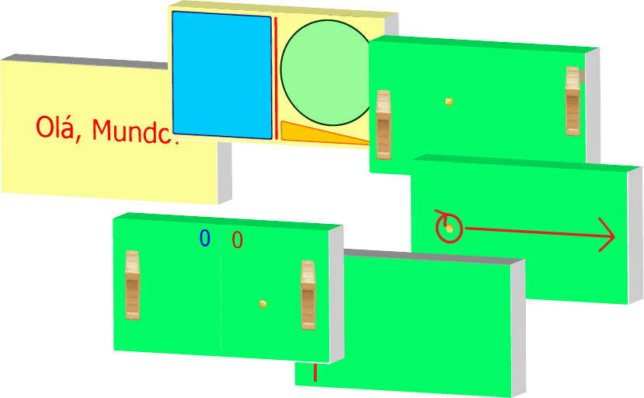
Canvas X Flash
Visão Geral

Slide 7
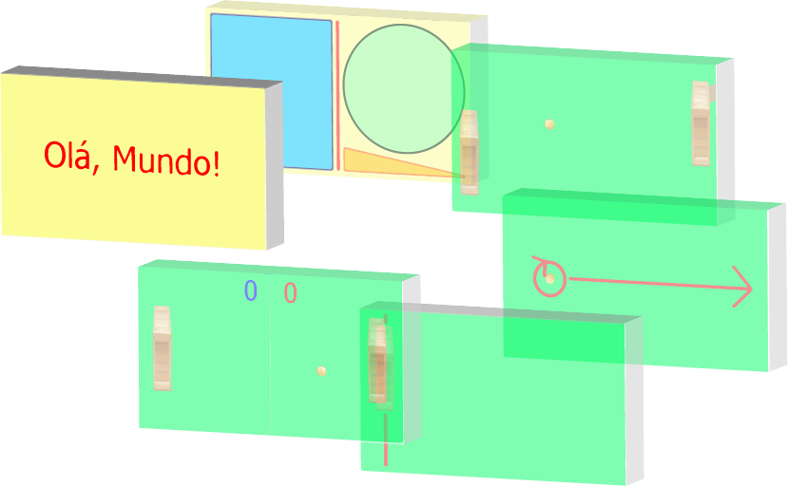
Canvas X Flash
Olá Mundo!

Slide 8
Canvas X Flash
Olá Mundo!
Ambiente de execução
Ambiente de desenvolvimento
Matrizes de compatibilidade
Elementos textuais
Alinhamento dos objetos
Publicação

Slide 9
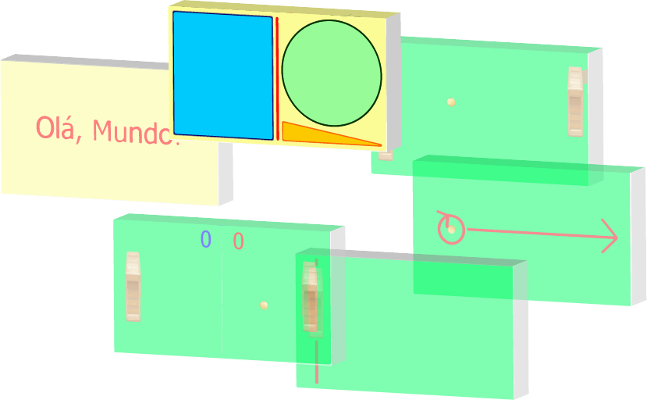
Canvas X Flash
Elementos Geométricos

Slide 10
Canvas X Flash
Elementos Geométricos
Plotagem de elementos geométricos simples
Contorno e preenchimento

Slide 11
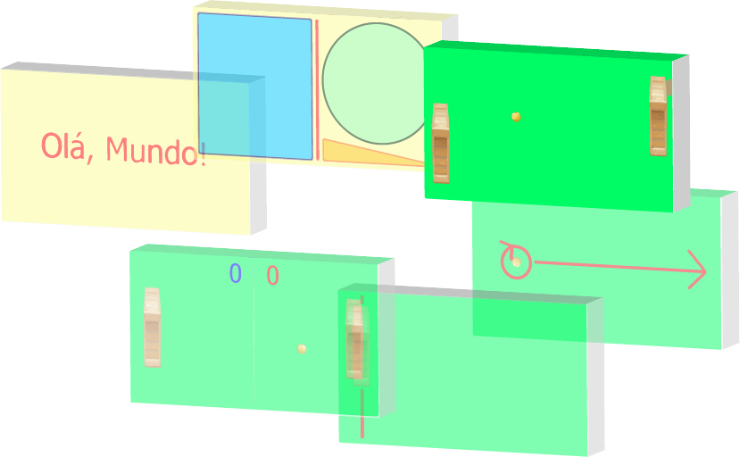
Canvas X Flash
Imagens

Slide 12
Canvas X Flash
Imagens
Importação de imagens externas
Reaproveitamento de estruturas

Slide 13
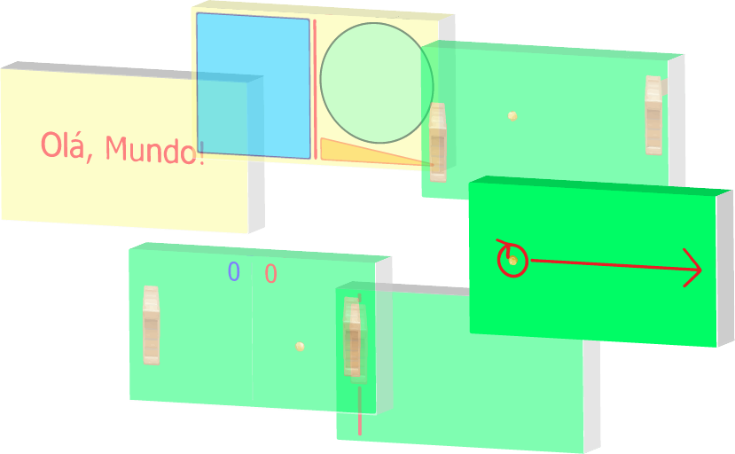
Canvas X Flash
Animando Objetos

Slide 14
Canvas X Flash
Animando Objetos
Estratégias de animação
Timeline
(Key)Frames
“Ticks”
FPS
Translação
Rotação
Temporizadores

Slide 15
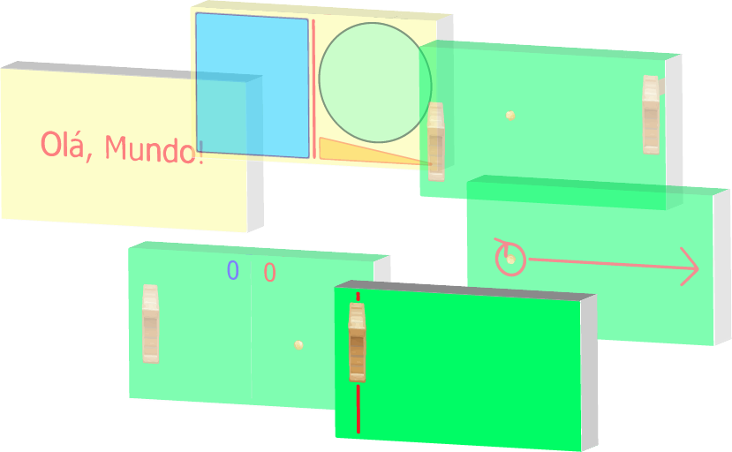
Canvas X Flash
Interagindo com o Usuário

Slide 16
Canvas X Flash
Interagindo com o Usuário
Captura de eventos
Código em duas camadas: modelo e visão

Slide 17
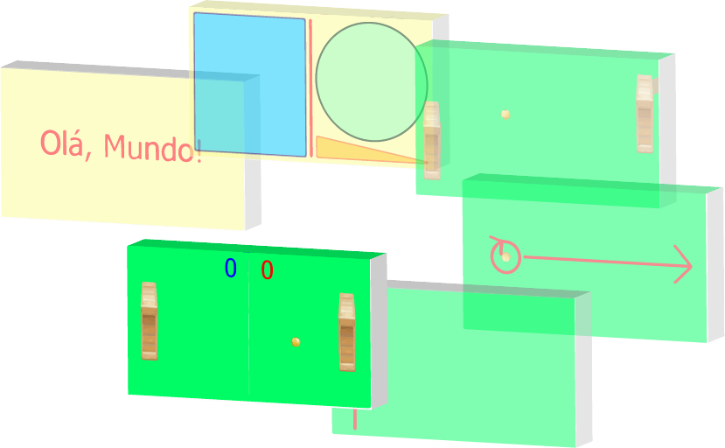
Canvas X Flash
Pong

Slide 18
Canvas X Flash
Pong
Consolidação dos conceitos abordados nas outras seções
Bounding Boxes (tratamento de colisão)
Texto dinâmico

Slide 19
Considerações Finais
Critérios comparativos:
Produtividade
Abrangência
Facilidade de Aprendizado
Portabilidade
O Canvas é viável? Sim, no futuro!

Slide 20
Referências
CHUN, R. Adobe Flash Professional CS5: Classroom in a Book. Berkeley: Adobe Press, 2010.
FULTON, S.; FULTON, J. HTML5 Canvas. Sebastopol: O'Reilly Media, Inc., 2011.
ROWELL, E. HTML5 Canvas Cookbook. Birmingham: Packt Publishing Ltd., 2011.
WINOKUR, D. Flash to Focus on PC Browsing and Mobile Apps; Adobe to More Aggressively Contribute to HTML5. Adobe Featured Blogs, 2011. Disponível em: <http://blogs.adobe.com/conversations/2011/11/flash-focus.html>. Acesso em: 3 nov. 2012.

Slide 21
Obrigado!

